Slide 1
Batalla Naval
Andrés Felipe Oses Gordillo
Cesar Augusto Velasco Ramírez
Freddy Nicolay Vanegas Piza
Docente: Fabián Giraldo

Slide 2
Introducción
Se plantea la necesidad de encontrar un proyecto al que sean aplicables los conceptos vistos en programación orientada a objetos

Slide 3
Porqué Batalla naval?
Con base en la busqueda de proyectos relacionados, se encontró que hay muchos conceptos aplicables como:
Hilos
Interfaces gráficas
Gestión de archivos
Gestión de excepciones

Slide 4
Adicional
Se optó por hacer una variación del juego llamada “ a salvo”
“A salvo”: más barcos flotando = más turnos
Incluir sonidos correspondientes al juego

Slide 5
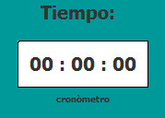
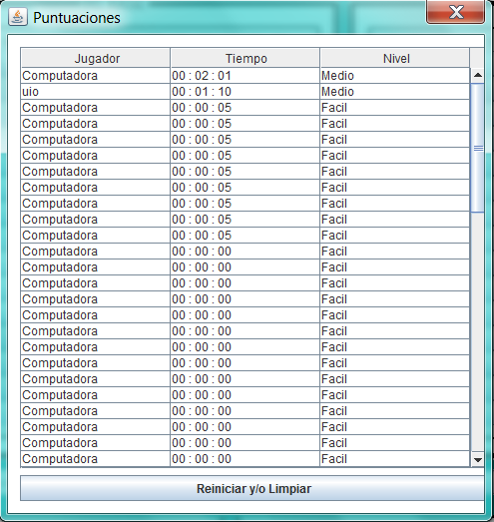
Este es el cronometro que incluimos para que los jugadores puedan controlar el tiempo de duración de la partida
Este es el panel de puntuaciones que se abre al presionar el botón
en el cual se muestra la información del jugador, duración de la partida y nivel de dificultad

Slide 6
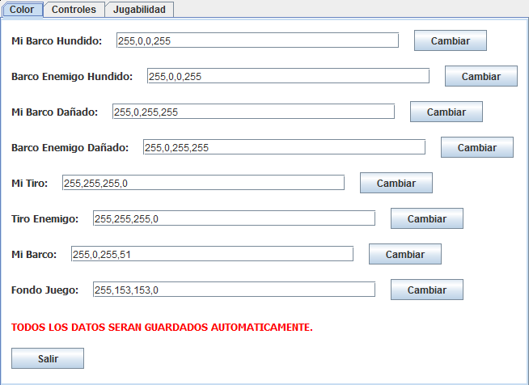
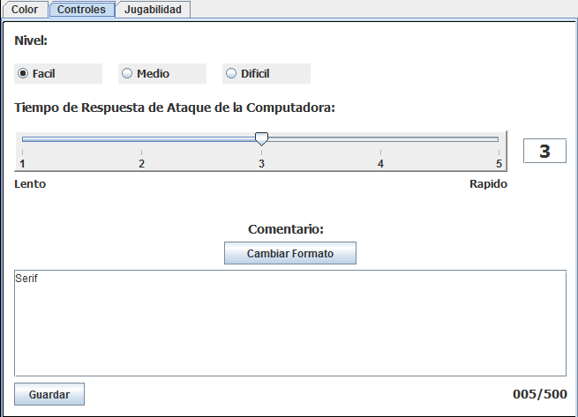
Este corresponde al panel de configuración, que consta de tres pestañas.
La primera recibe el nombre de “color” y en esta podemos cambiar los colores de toda la interfaz del juego.
La segunda “controles” permite al jugador establecer el nivel de dificultad en el que desea jugar, y la velocidad con la que la computadora responderá.

Slide 7
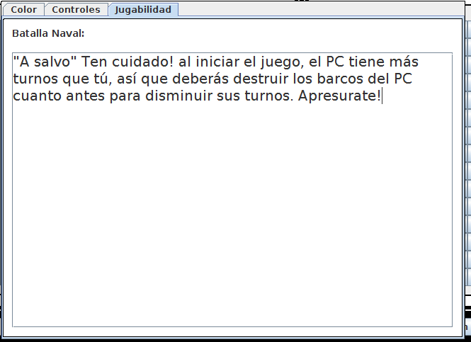
En la tercera “Jugabilidad”
encontramos las reglas generales o instrucciones de cómo jugar y comprender la aplicación.

Slide 8
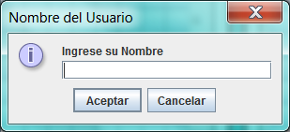
¿ Cómo jugar ?
Primer paso: el jugador debe presionar el botón y este abrirá la siguiente ventana.
Segundo paso: ingresar el nombre. (registro necesario para clasificar los datos).

Slide 9
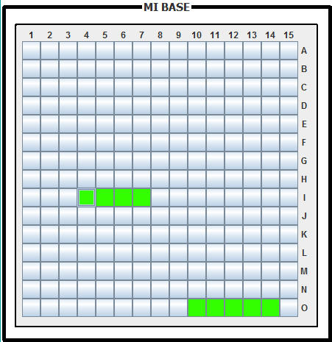
Tercer paso: organizar la flotilla de barcos en panel “Mi Base” comenzando con el más grande, es decir el portaaviones.

Slide 10
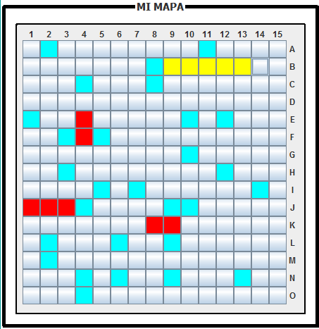
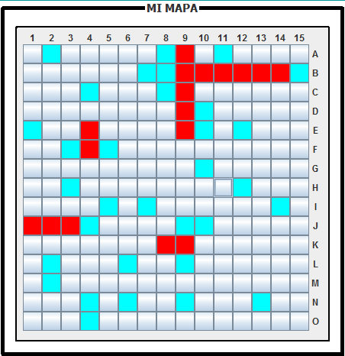
Cuarto paso: Atacar al enemigo presionando las casillas de “mi mapa”
Amarillo = disparo acertado
Rojo = barco hundido
Azul = disparo al agua

Slide 11
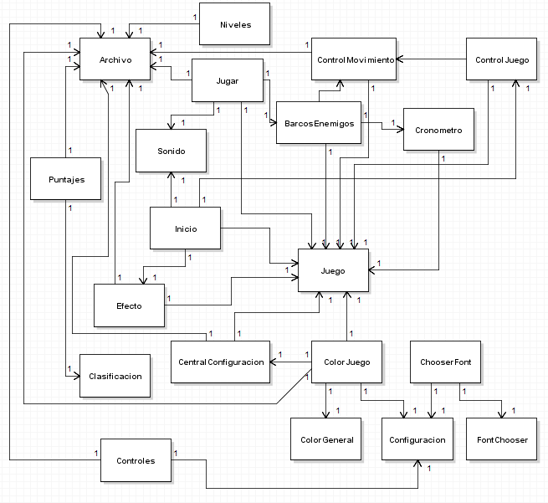
Anexos

